Slide 1
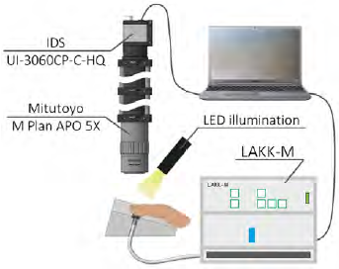
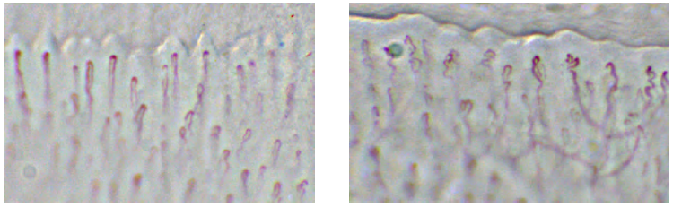



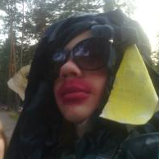

Лабораторная работа 1. Семантическая сегментация для подготовки медицинских изображений
Цель работы: получить навыки подготовки медицинских изображений путем выделения областей исследования с помощью семантической сегментации для последующего выполнения диагностики.
Задачи работы: 1) изучить инструментальные средства и технику проведения эксперимента по исследованию микроциркуляции крови; 2) произвести разметку части изображений датасета для обучения искусственной нейронной сети (ИНС); 3) разработать ИНС собственной архитектуры или использовать архитектуру U-net; 4) обучить ИНС и протестировать ее на новых изображениях; 5) подготовить отчет о выполнении лабораторной работы.
Методы и средства: в качестве исходных изображений используются данные видеокапилляроскопии ногтевого валика, полученные в рамках исследований микроциркуляции крови в НТЦ «Биомедицинская фотоника». Изображения предварительно могут быть стабилизированы и обрезаны при необходимости исследования малой области с одним или несколькими капиллярами. Для семантической сегментации используются искусственные нейронные сети собственной разработки или сети известных архитектур, например. «U-net». Программное обеспечение: MATLAB, Deep Learning Toolbox, модуль Image Labeler.

Slide 2
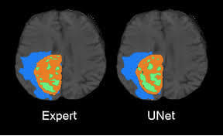
Лабораторная работа 1. Семантическая сегментация для подготовки медицинских изображений
Ход работы и содержание отчета:
Кратко изложить инструментальные средства и технику проведения эксперимента по исследованию микроциркуляции крови, а также методы и средства семантической сегментации изображений.
Загрузить данные эксперимента и произвести разметку изображений с помощью модуля Image Labeler MATLAB путем выделения на них 2 классов: фона (background) и капилляров (vessels).
Разработать архитектуру ИНС для семантической сегментации ми. Для семантической сегментации используются искусственные нейронные сети собственной разработки или сети известных архитектур, например. «U-net».
собственной архитектуры или использовать архитектуру U-net; 4) обучить ИНС и протестировать ее на новых изображениях; 5) подготовить отчет о выполнении лабораторной работы.
Задачи работы: 1) изучить инструментальные средства и технику проведения эксперимента по исследованию микроциркуляции крови; 2) произвести разметку части изображений датасета для обучения искусственной нейронной сети (ИНС); 3) разработать ИНС

Slide 3
Лабораторная работа 1. Семантическая сегментация для подготовки медицинских изображений
Цель работы: получить навыки подготовки медицинских изображений путем выделения областей исследования и фона с помощью семантической сегментации для последующего выполнения диагностики.
Задачи работы: 1) изучить инструментальные средства и технику проведения эксперимента по исследованию микроциркуляции крови; 2) произвести разметку части изображений датасета для обучения искусственной нейронной сети (ИНС); 3) разработать ИНС собственной архитектуры или использовать архитектуру U-net; 4) обучить ИНС и протестировать ее на новых изображениях; 5) подготовить отчет о выполнении лабораторной работы.
1) изучить инструментальные средства и технику проведения эксперимента по исследованию микроциркуляции крови; 2) загрузить данные эксперимента и произвести разметку изображений с помощью модуля Image Labeler MATLAB путем выделения на них 2 классов: фона (background) и капилляров (vessels).
Методы и средства: в качестве исходных изображений используются данные видеокапилляроскопии ногтевого валика, полученные в рамках исследований микроциркуляции крови в НТЦ «Биомедицинская фотоника». Изображения предварительно могут быть стабилизированы и обрезаны при необходимости исследования малой области с одним или несколькими капиллярами. Для семантической сегментации используются искусственные нейронные сети собственной разработки или сети известных архитектур, например. «U-net».

Slide 4
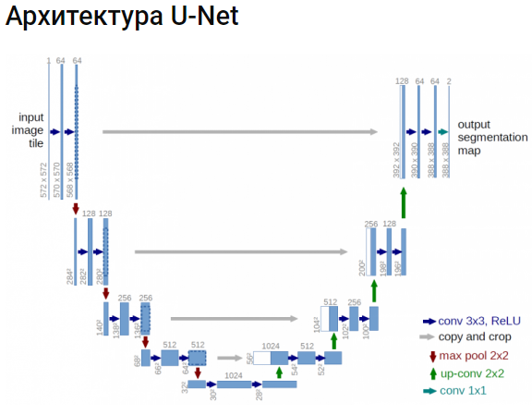
Лабораторная работа 1. Семантическая сегментация для подготовки медицинских изображений

Slide 5
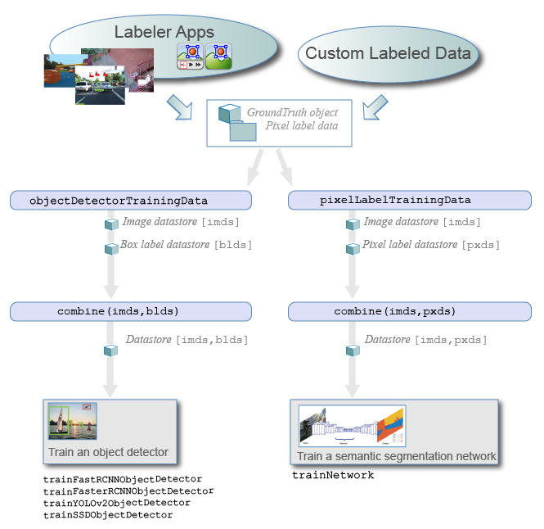
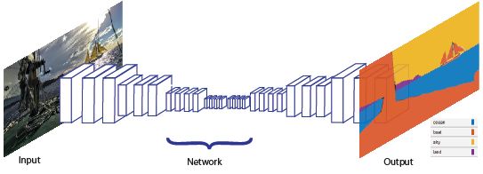

Суть / The main idea
Семантическая сегментация — разбиение изображения на объекты с определением типов этих объектов [habr.com]. При этом каждому пикселю на изображении ставится в соответствие класс. То есть семантическая сегментация в машинном обучении – это частный случай классификации.
MATLAB Help Center

Slide 6
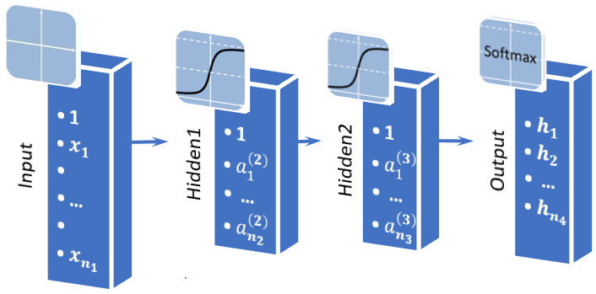
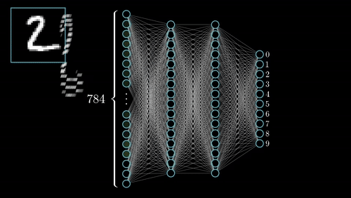
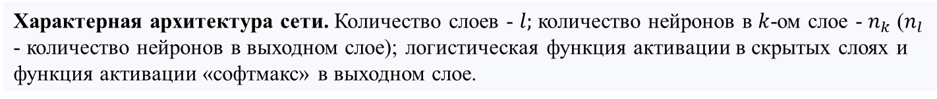
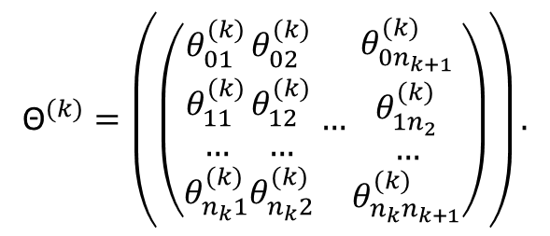
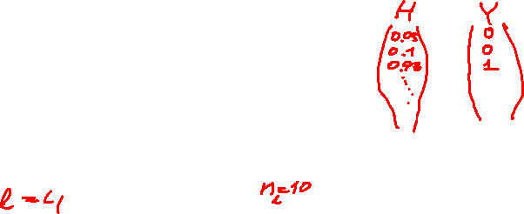
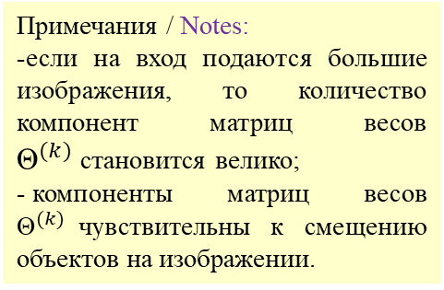
Классификация с помощью полносвязной сети / Solving classification problem using fully connected neural network
Характерная архитектура сети. Количество слоев - $l;$ количество нейронов в $k$-ом слое - $n_{k}$ ($n_{l}$ - количество нейронов в выходном слое); логистическая функция активации в скрытых слоях и функция активации «софтмакс» в выходном слое.
$$J\left(Θ^{(k)}\right)=−\frac{1}{m}\sum_{i=1}^{m}{\sum_{j=1}^{n_{l}}{\left(y_{j}^{\left(i\right)}\ln{(}h_{j}^{\left(i\right)})+(1−y_{j}^{\left(i\right)})(\ln{(}1−h_{j}^{\left(i\right)})\right)}}+\frac{λ}{2m}\sum_{k=1}^{l−1}{\sum_{i=1}^{n_{k}}{\sum_{j=1}^{n_{k+1}}{{\left(θ_{ij}^{(k)}\right)}^{2}}}}⇒min.$$
$$X=\left(\left({ x}_{1}…x_{n_{1}}\right)\right);→ ↔ Y$$
Animation from "3Blue1Brown"
$${\text{Θ}}^{(k)}=\left(\left(\begin{matrix}θ_{01}^{(k)} \\ \begin{aligned}θ_{11}^{(k)} \\ … \\ θ_{n_{k}1}^{(k)}\end{aligned}\end{matrix}\begin{matrix}θ_{02}^{(k)} \\ \begin{aligned}θ_{12}^{(k)} \\ … \\ θ_{n_{k}2}^{(k)}\end{aligned}\end{matrix}…\begin{matrix}θ_{0n_{k+1}}^{(k)} \\ \begin{aligned}θ_{1n_{2}}^{(k)} \\ … \\ θ_{n_{k}n_{k+1}}^{(k)}\end{aligned}\end{matrix}\right)\right).$$
Примечания / Notes:
если на вход подаются большие изображения, то количество компонент матриц весов ${\text{Θ}}^{(k)}$становится велико;
компоненты матриц весов ${\text{Θ}}^{(k)}$чувствительны к смещению объектов на изображении.

Slide 7
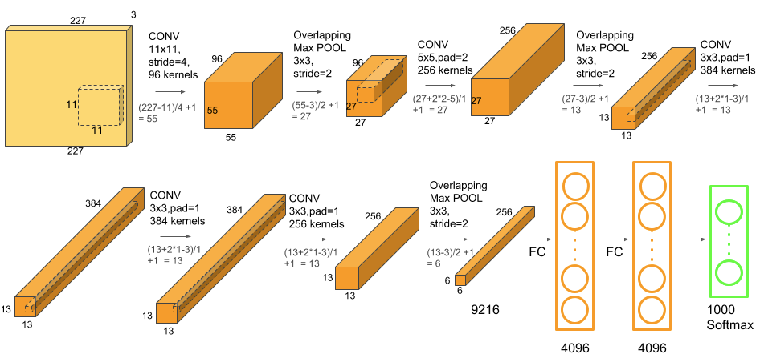
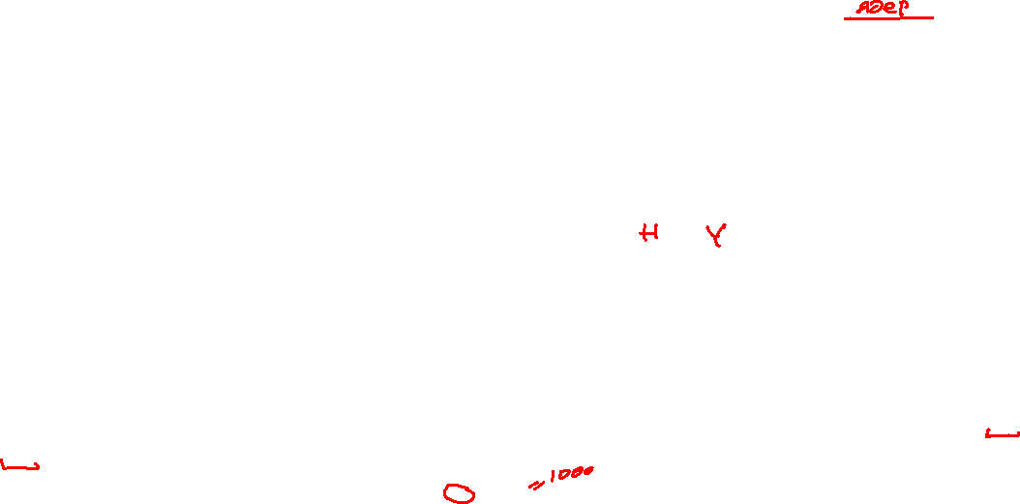
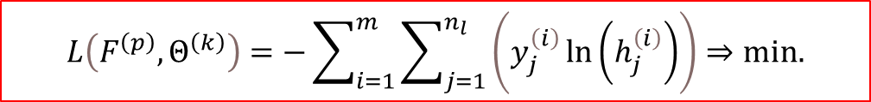
Классификация с помощью глубокой сверточной сети / Solving classification problem using deep convolutional neural network
Характерная архитектура сети. Размеры входного слоя соответствуют размерам изображения. Скрытые слои характеризуются значениями компонент матриц фильтров (kernels). Несколько последних слоев полносвязные и характеризуются матрицами весов. На скрытых слоях, как правило, используется функция активации «relu». На выходном слое используется функция активации «softmax».
В процессе обучения минимизируется целевая функция ошибки с неизвестными значениями компонент матриц ядер $F^{(p)}$слоев свертки и весов $Θ^{(k)}$ полносвязных слоев сети:
$$L\left({F^{\left(p\right)},Θ}^{\left(k\right)}\right)=−\sum_{i=1}^{m}{\sum_{j=1}^{n_{l}}{\left(\left.y_{j}^{\left(i\right)}\ln\left(h_{j}^{\left(i\right)}\right.\right)\right)}}⇒min.$$

Slide 8

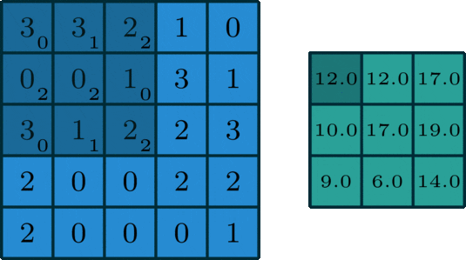


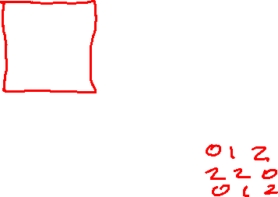
Классификация с помощью глубокой сверточной сети / Solving classification problem using deep convolutional neural network
Характерная архитектура сети. Размеры входного слоя соответствуют размерам изображения. Скрытые слои характеризуются значениями компонент матриц ядер (kernels). Несколько последних слоев полносвязные и характеризуются матрицами весов. На скрытых слоях, как правило, используется функция активации «relu». На выходном слое используется функция активации «softmax».
Дополнение / Padding
Свертка / Convolution
Группирование / Pooling
Шагание / Striding

Slide 9
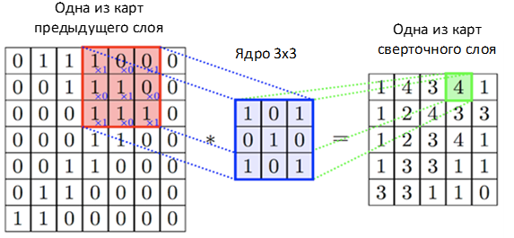
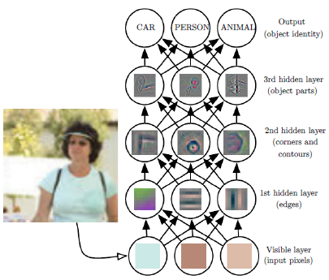
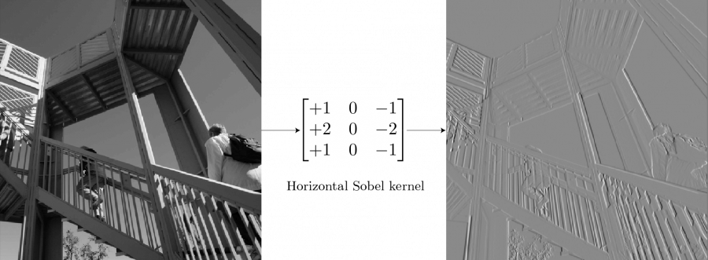
Свертка / Convolution
Deep Learning

Slide 10
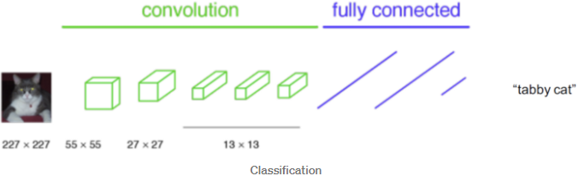
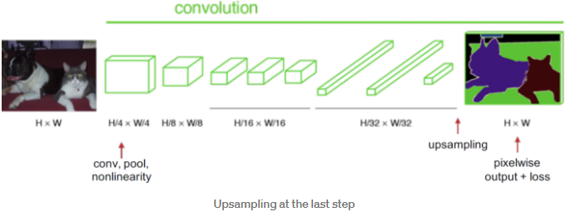
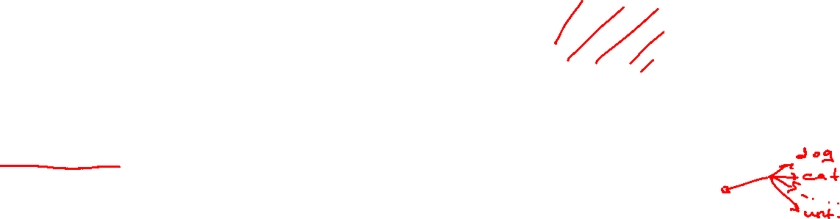
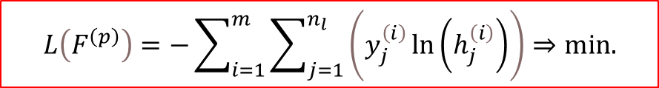
Сегментация как случай классификации / Semantic segmentation is a particular case of a classification problem
Характерная архитектура сети. Размеры входного слоя соответствуют размерам изображения. Скрытые слои характеризуются значениями компонент матриц ядер (kernels). Полносвязные слои, как правило, отсутствуют. На скрытых слоях, как правило, используется функция активации «relu». На выходном слое используется функция активации «softmax».
Примечания / Notes:
- семантическая сегментация не требует больших датасетов;
обученная сеть может сегментировать изображения не только равного, но и большего разрешения;
все это благодаря отсутствию полносвязных слоев в сети;
семантическая сегментация требует разметки изображений, часто вручную.
$$L\left(F^{\left(p\right)}\right)=−\sum_{i=1}^{m}{\sum_{j=1}^{n_{l}}{\left(\left.y_{j}^{\left(i\right)}\ln\left(h_{j}^{\left(i\right)}\right.\right)\right)}}⇒min.$$
Review on FCN

Slide 11
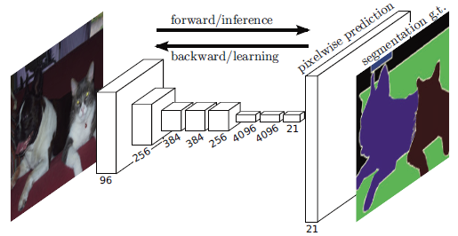

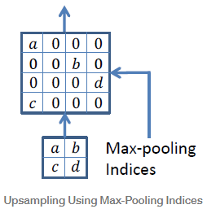
Сегментация как случай классификации / Semantic segmentation is a particular case of a classification problem
Семантическая сегментация. Размеры входного слоя соответствуют размерам изображения. Скрытые слои характеризуются значениями компонент матриц ядер (kernels). Полносвязные слои, как правило, отсутствуют. На скрытых слоях, как правило, используется функция активации «relu». На выходном слое используется функция активации «softmax».
Обратная свертка / Transposed convolution
Review on FCN

Slide 12
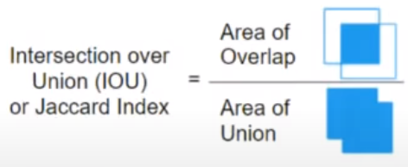
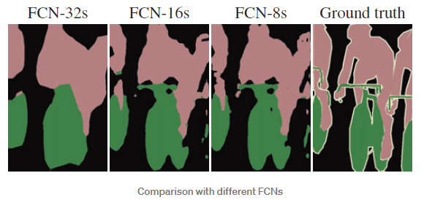
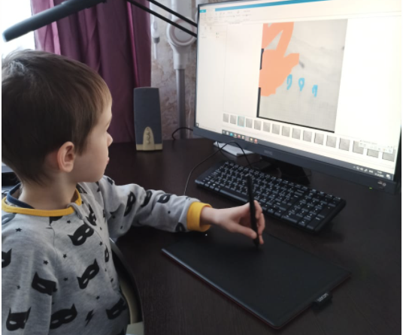
Сегментация как случай классификации / Semantic segmentation is a particular case of a classification problem
Семантическая сегментация. Размеры входного слоя соответствуют размерам изображения. Скрытые слои характеризуются значениями компонент матриц ядер (kernels). Полносвязные слои, как правило, отсутствуют. На скрытых слоях, как правило, используется функция активации «relu». На выходном слое используется функция активации «softmax».
Примечания / Notes:
- семантическая сегментация не требует больших датасетов;
обученная сеть может сегментировать изображения не только равного, но и большего разрешения;
все это благодаря отсутствию полносвязных слоев в сети;
семантическая сегментация требует разметки изображений, часто вручную.
Review on FCN

Slide 13
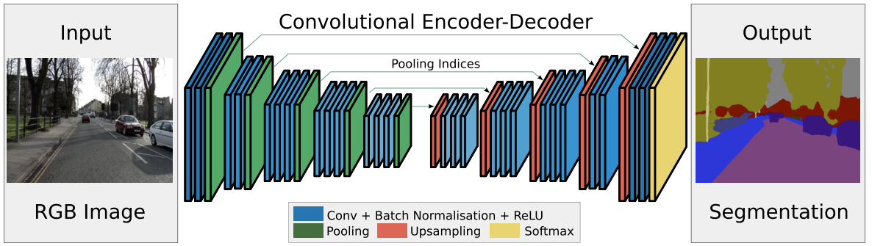
Сегментация как случай классификации / Semantic segmentation is a particular case of a classification problem
Семантическая сегментация. Размеры входного слоя соответствуют размерам изображения. Скрытые слои характеризуются значениями компонент матриц ядер (kernels). Полносвязные слои, как правило, отсутствуют. На скрытых слоях, как правило, используется функция активации «relu». На выходном слое используется функция активации «softmax».
Review on FCN
Review on SegNet

Slide 14
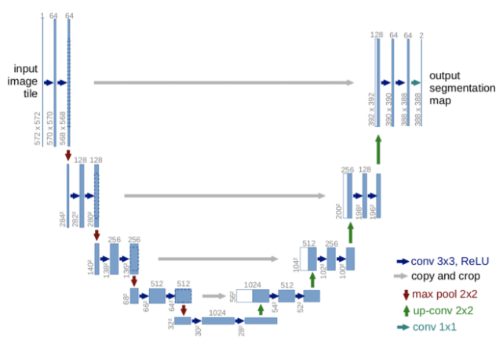
Сегментация как случай классификации / Semantic segmentation is a particular case of a classification problem
Семантическая сегментация. Размеры входного слоя соответствуют размерам изображения. Скрытые слои характеризуются значениями компонент матриц ядер (kernels). Полносвязные слои, как правило, отсутствуют. На скрытых слоях, как правило, используется функция активации «relu». На выходном слое используется функция активации «softmax».
Review on SegNet
UNet

Slide 15
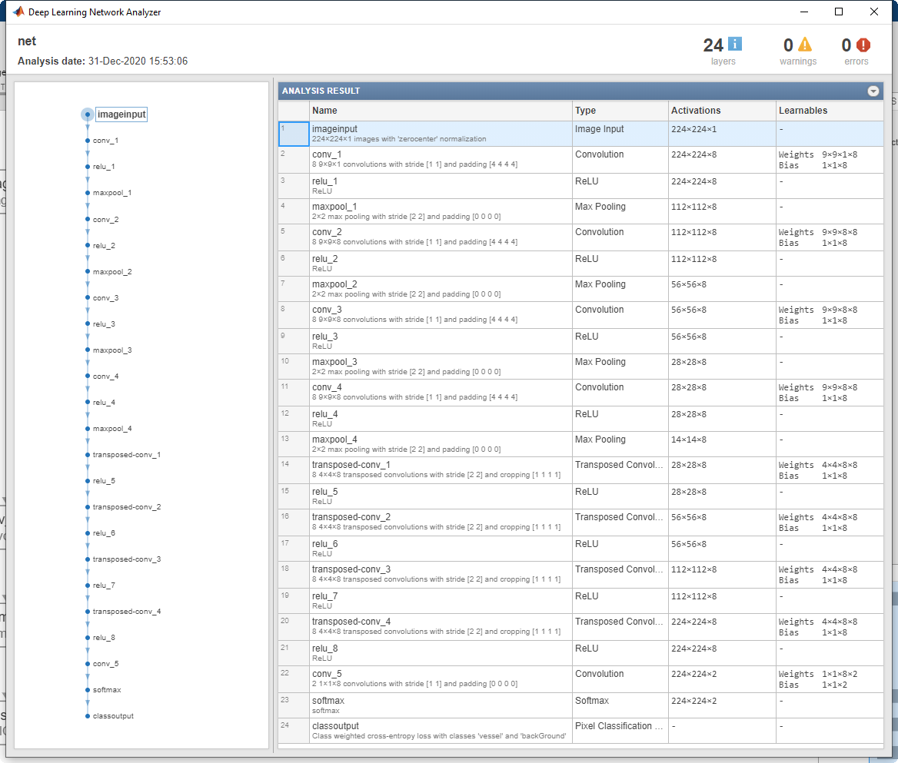
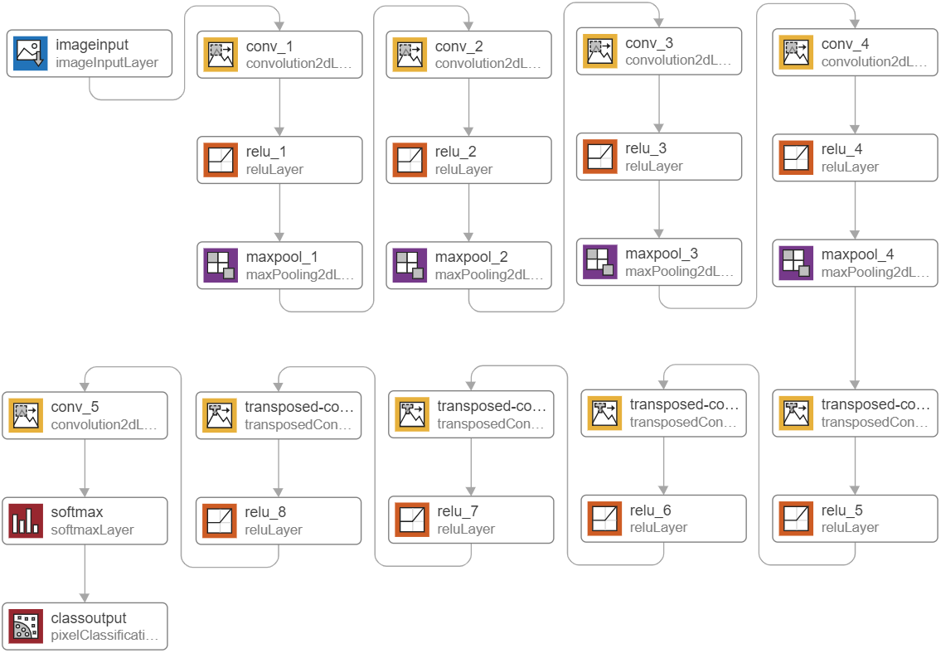
Разработка сети в MATLAB / Semantic segmentation using MATLAB

Slide 16
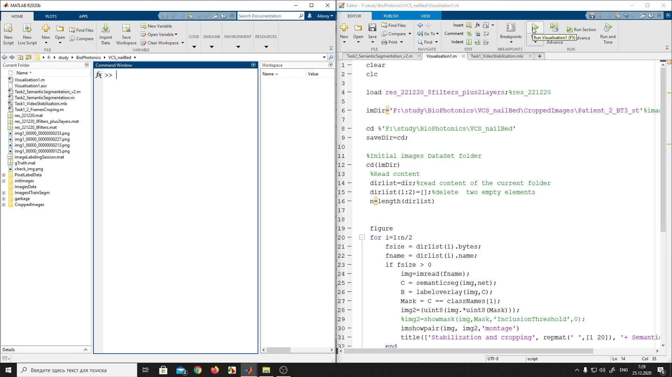
Разработка сети в MATLAB / Semantic segmentation using MATLAB

Slide 17
Самостоятельная работа / Homework
Вопросы и задания.
Можно ли использовать предобученные сети в решении задач семантической сегментации?
Основы Object detection.

Slide 18
Полезные ссылки / Links
Онлайн курсы, обучающие ресурсы:
Deep Learning на пальцах: видео курс, плюс материалы на русском языке от С.Козлова

